Slide 1
Лекція 6.
Графи.

Slide 2
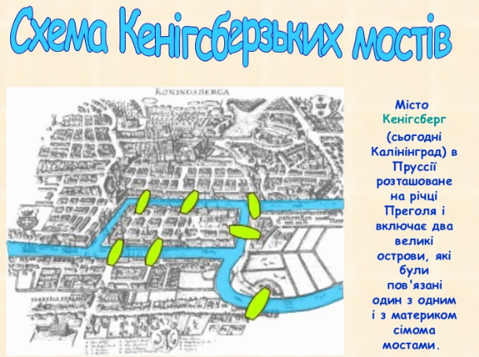

Slide 3
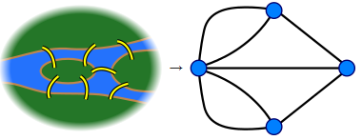
Необхідно було знайти такий маршрут через місто, щоб пройти всі сім мостів і кожним мостом пройти рівно один раз. На острів не можна було потрапити інакше як через міст, і кожен з мостів мав бути пройденим за один раз (тобто не можна було пройти на середину мосту і повернутися назад, а потім з іншого берега пройти другу половину). Ейлер довів, що розв'язку не існує.

Slide 4
§1. Графи. Основні поняття і визначення
Граф G=(V,E) – це сукупність непорожньої множини вершин V та множини ребер E.
Орієнтований граф (орграф) - це граф, ребра якого мають напрям.
Ребра орграфа називаються дугами.

Slide 5
За наочного подавання графа вершини зображуються точками, ребра – лініями, які з’єднують точки.
Кількість ребер, інцидентних до певної вершини x, називається степенем цієї вершини і позначається d(x).
Вершина, в якої степінь дорівнює 0, називається ізольованою. Вершини, які мають степінь 1, називаються висячими, або кінцевими .
Петлями називають ребра, які мають збіжні кінці.
Граф, який не має ребер (E = ∅), називається порожнім. Усі вершини порожнього графа є ізольовані.

Slide 6
Кратні ребра
V₁
V₂
Петля
Суміжні
вершини
V₃
V₄
V₅
V₆
Висяче
ребро
Ізольована
вершина
Висяча
вершина

Slide 7
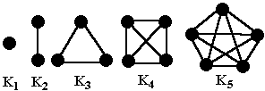
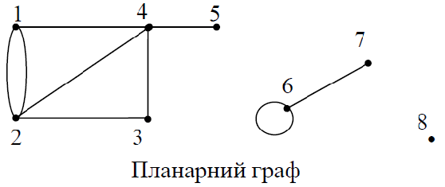
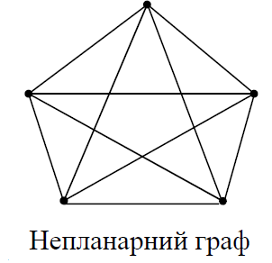

Звичайний граф з n вершинами, будь-яка пара вершин якого з'єднана ребром, називається повним і позначається K_{n}.
Кількість ребер в повному графі дорівнює
$$m=\frac{n\left(n−1\right)}{2}$$
Граф, який може бути зображено на площині (без перетину ребер), називається планарним.

Slide 8
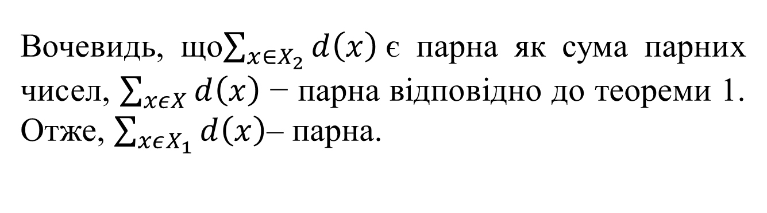
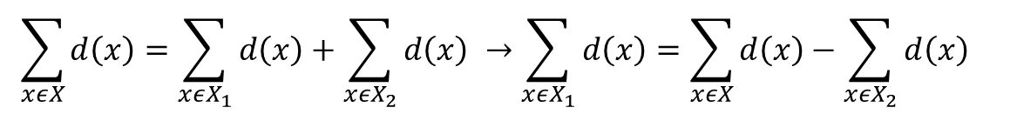
Теорема 1. Сума степенів усіх вершин графа дорівнює подвоєній кількості ребер.
Д о в е д е н н я
Кожне ребро двічі входить до суми, звідки й випливає твердження.
Теорема 2. У кожному графі число вершин, які мають непарний степінь, є парне.
Д о в е д е н н я
Нехай X1 ⊆ X – множина вершин непарного степеня; X2 ⊆ X – множина вершин парного степеня. Зазначимо, що X = X1 ∪ X2; X1 ∩ X2 = ∅.
$$\sum_{xεX}{d\left(x\right)=\sum_{xεX_{1}}{d\left(x\right)}+\sum_{xεX_{2}}{d\left(x\right) →\sum_{xεX_{1}}{d\left(x\right)=\sum_{xεX}{d\left(x\right)}−\sum_{xεX_{2}}{d\left(x\right) }} }}$$
Вочевидь,що$\sum_{x∈X_{2}}{d\left(x\right) }$є парна як сума парнихчисел, $\sum_{xεX}{d\left(x\right)}$ − парна відповіднодо теореми 1. Отже,$\sum_{xεX_{1}}{d\left(x\right)}$– парна.

Slide 9
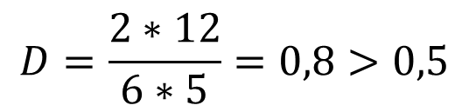
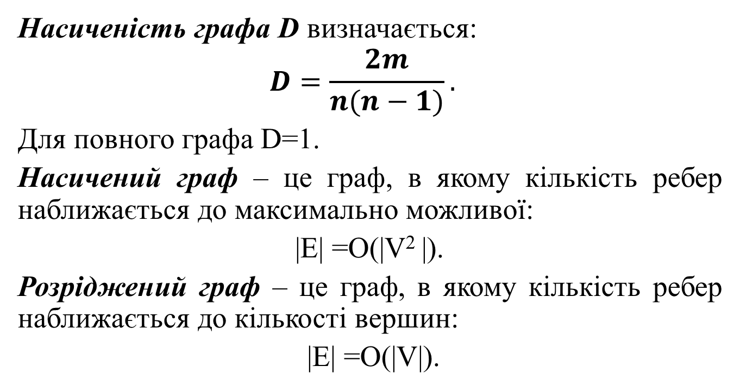
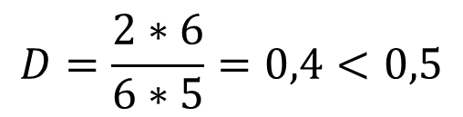
Насиченість графа Dвизначається:
$$D=\frac{2m}{n(n−1)}.$$
Для повного графа D=1.
Насичений граф – це граф, в якому кількість ребер наближається до максимально можливої:
|Е| =О(|V² |).
Розріджений граф – це граф, в якому кількість ребер наближається до кількості вершин:
|Е| =О(|V|).
Насичений
граф
Розріджений
граф
$$D=\frac{2∗12}{6∗5}=0,8>0,5$$
$$D=\frac{2∗6}{6∗5}=0,4<0,5$$

Slide 10
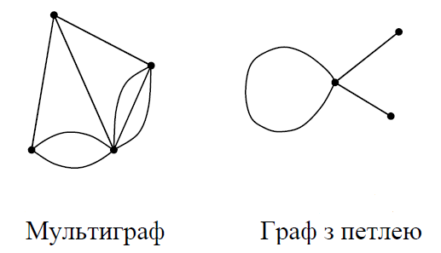
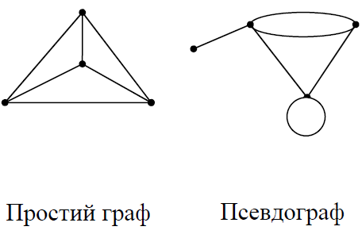
Мультиграф – це граф із кратними ребрами.
Псевдограф – це граф з петлями.
Граф, що не містить петель і кратних ребер, називається звичайним, або простим графом.

Slide 11
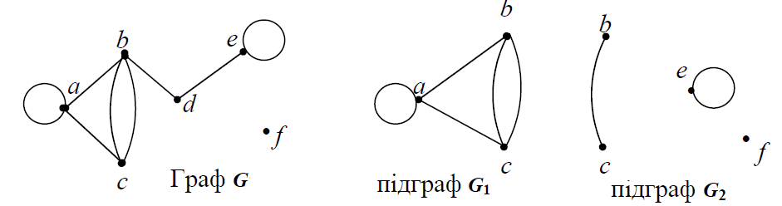
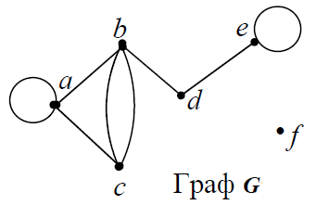
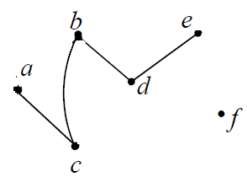
Підграфом графа G=(X,V) називають граф G’=(X₁,V₁), для якого Х₁⊂X, V₁⊂V. Підграф називають власним, якщо він відмінний від самого графа.
Граф G″=(X″,V″) називається остовним підграфом графа G=(X,V),якщо X″ =X та V″ ⊆V.

Slide 12

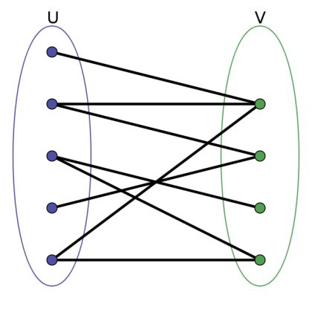
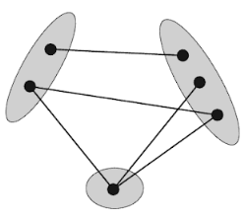
Граф, вершини якого можна розбити на непересічні підмножини V₁ і V₂ так, що ніякі дві вершини, що належать тій самій підмножині, не суміжні, називається дводольним (графом Кеніга) і позначається B_{mn} (m=|V₁|, n=|V₂|, m+n=|V|).
B₃₃
Граф, вершини якого можна розбити на n непересічних підмножини так, що ніякі дві вершини, що належать одній підмножині, не суміжні, називається n-дольним.
Тридольний граф

Slide 13
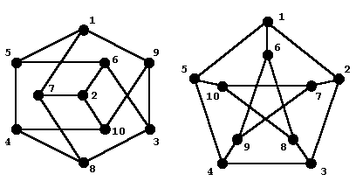
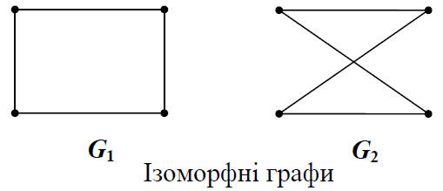
Графи G₁=(V₁,E₁) і G₂=(V₂,E₂) називаються ізоморфними (позначення: G₁~G₂), якщо між графами існує взаємо-однозначне відображення j: G₁<G₂ (V₁<V₂, E₁<E₂), що зберігає відповідність між ребрами (дугами) графів.

Slide 14
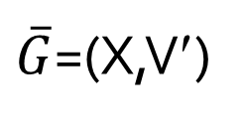
§2 Унарні операції над графами
1. Доповнення.
Доповненням графа G = (X,V) називають граф ‾G=(X,V′), якщо його ребро (x_{i},x_{j}) входить в V′ тоді і тільки тоді, коли воно не входить в V. Іншими словами, дві вершини x_{i} і x_{j} суміжні в ‾G, якщо вони не суміжні в G.
G = (X,V)
$\overline{G}$=(X,V′)

Slide 15
2.Видалення вершини.
Нехай x_{i} – вершина графа G = (X,V). G-x_{i} – граф, що отриманий видаленням з графа G вершини x_{і} та ребер інциндентних цій вершині.
G = (X,V)
3. Видалення ребер.
Нехай li – ребро графу G = (X,V). Тоді G-(li) – підграф графу G, який отримано після викидання ребра li.

Slide 16
4. Стягування.
Стягування – операція видалення ребра l і ототожнювання його кінцевих вершин. Граф G називають стягненим до графу Н, якщо Н можна отримати з G послідовністю стягувань .
5. Замкнення або ототожнювання.
Кажуть, що пара вершин графу G x_{i} та x_{j} замикаються (ототожнюються), якщо вони замінюються новою вершиною, всі ребра графу G інциндентні x_{i} та x_{j}, стають інциндентними новій вершині.

Slide 17
§3 Бінарні операції над графами
1. Об’єднання графів.
Об’єднанням графів G₁ та G₂, позначається G₁∪G₂, є граф G₃ = (X₁∪X₂, V₁∪V₂) множина його вершин є об’єднанням X₁ та X₂, а множина його ребер є об’єднанням V₁ та V₂ .
G₂
G₁
G₁∪G₂

Slide 18
2. Перетин
Перетином графів G₁ та G₂, позначається G₁∩G₂ є граф G₃ = (X₁∩X₂,V₁∩V₂), тобто множина його вершин складається лише з тих вершин, які є одночасно в G₁ та G₂, а множина ребер G₃ складається з ребер, які одночасно присутні в G₁ та G₂ .
G₂
G₁
G₁∩G₂

Slide 19
3. Кільцева сума
Кільцева сума двох графів G₁ та G₂ позначається G₁⊕G₂, являє собою граф G₃, який складається з ребер, що присутні або в G₁, або в G₂, але не в обох одночасно.
G₂
G₁
G₁⊕G₂

